Slide 1
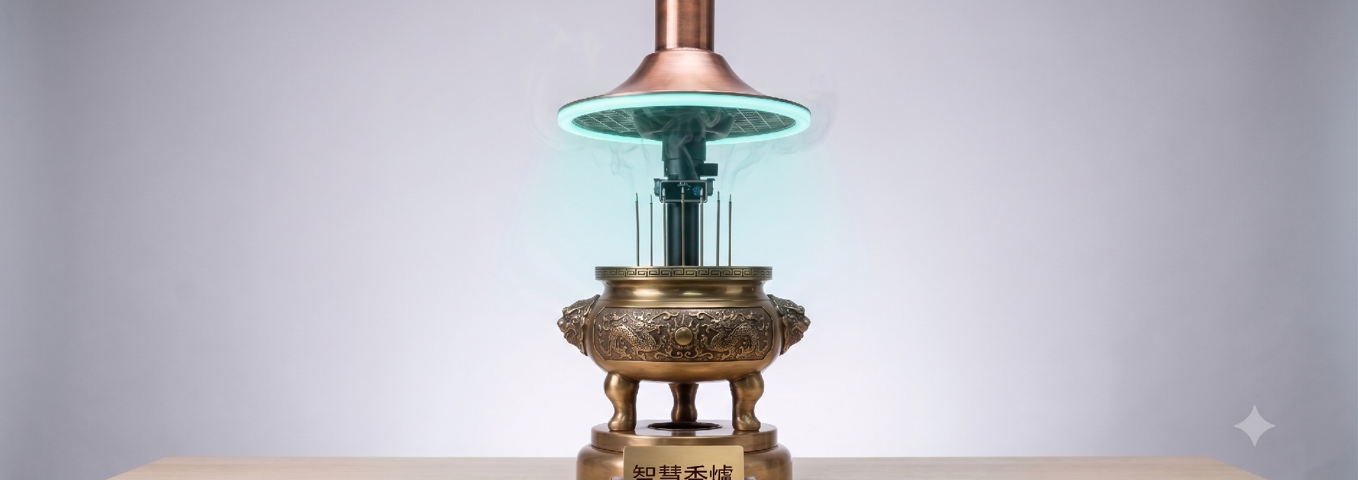

智慧香爐
香火不滅・空氣常青——我們讓香繼續燒，但煙不再害人
50 倍
22 億人
3,000+
殿內 PM2.5 達戶外 50 倍
龍山寺實測 1,360 μg/m³・台大 2015
全球佛道印信仰人口
焚香是跨文明共同儀式核心
每年宮廟空污陳情案件
環保署統計・年年累積的鄰里壓力
為什麼這個問題一直解決不了？
封爐・減香
叫信眾改變信仰——2017 年數萬人上凱道抗爭
儀式被犧牲
碳中和金爐
有效，但一座約 500 萬元
中小廟宇買不起
清淨機／IoT 監測
管不到爐口點源／只量測、不治理
治標不治本
第一性原理：空污濃度 ＝ 產生速率 − 移除速率
產生端是信仰，動不得——所以我們只放大「移除端」。
不禁香・不封爐
把治理裝進香爐，而不是把禁令加在信眾身上
智慧香爐｜有拜有包庇（高中職組）｜李承鴻・曾翊軒｜指導：倪瑞鴻・高若瑋
問題 1 / 3

Slide 2
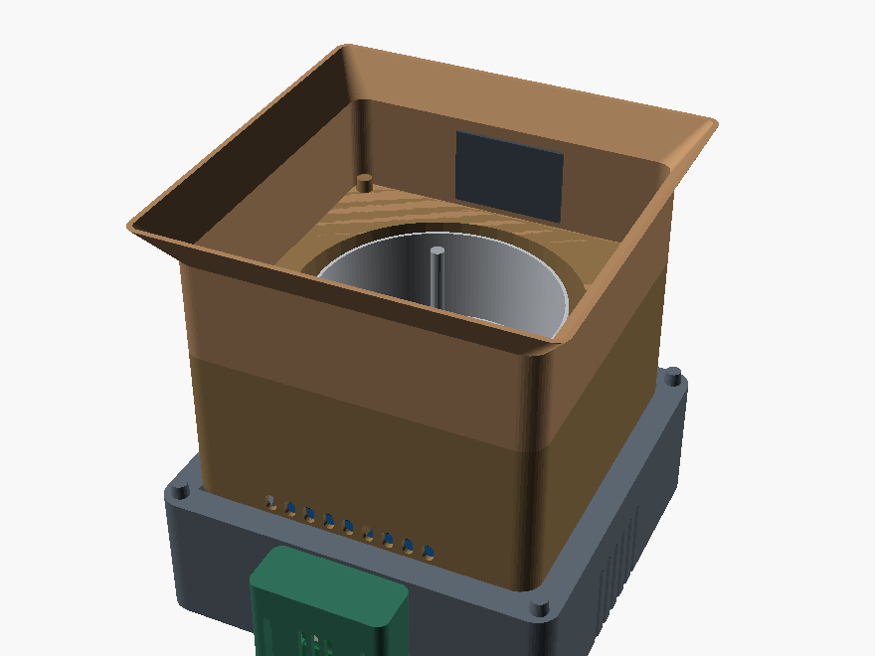
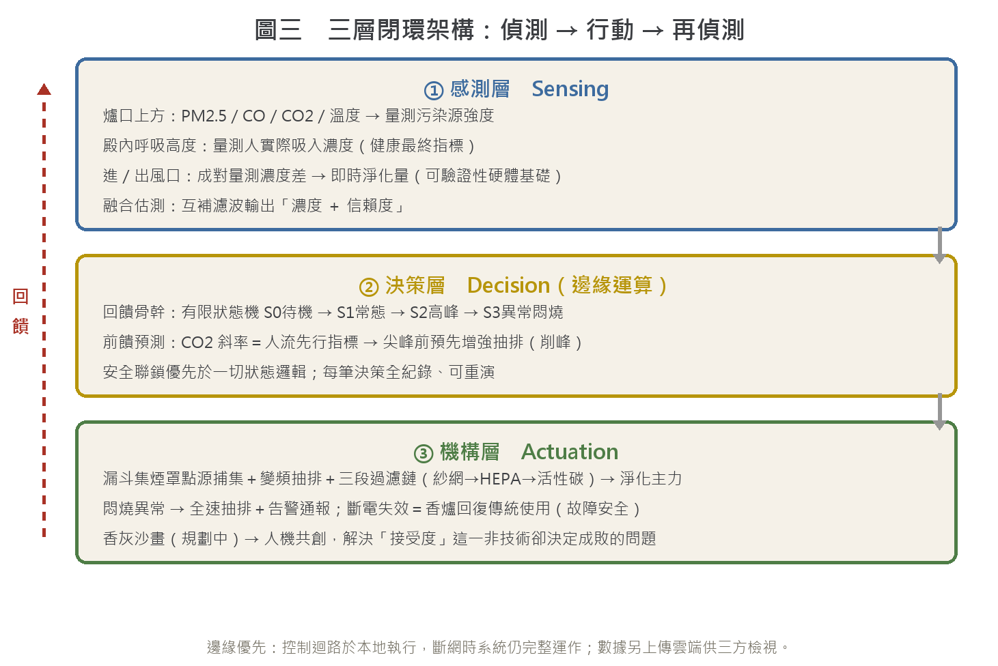
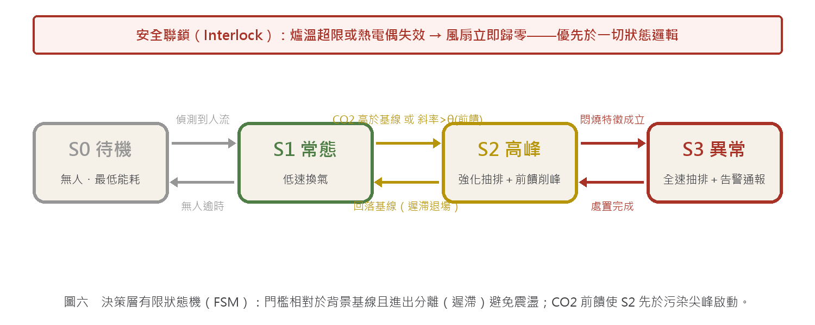
ROBOTIC SOLUTION
讓香爐自己學會呼吸
加裝在既有香爐上的 retrofit 自主治理模組——感測、決策、機構三層閉環
展示機組裝算繪（參數化 CAD・5 件列印件）
① 漏斗集煙罩
向上外擴 180mm 大口——插香不必對準；下段直筒接風扇法蘭；倒印 34° 免支撐
② 三段過濾鏈
金屬紗網（火星前濾）→ HEPA → 活性碳——順序即安全；抽拉式、扇葉只吃濾後淨氣
門檻與實機韌體同步：進高峰＝基線+300ppm・遲滯退場＝+200・前饋 θ=120 ppm/min
③ 變頻抽排
隨人流與濃度自動調速——省電低噪削尖峰；斷電＝回復傳統香爐（故障安全）
核心智慧：CO₂ 前饋削峰
CO₂ 由人群呼出、先於插香高峰數分鐘上升——人潮還沒插香，抽排已經在加速。
設計迭代：為真實行為讓步
・縮口 96mm → 漏斗大口 180mm：插香零門檻
・磁力理香機構與自由插香不相容 → 整組移除，
資源集中於真正有效的抽排治理
五級故障安全階梯——每一層都往「安全」的方向倒
雲端／網路斷
本地續跑；QoS1 佇列積壓，回線自動補傳
Pi 決策層失效
控制器 5 秒逾時進 FALLBACK，本地 FSM 用真實 CO₂ 續跑
感測器失效
回報 -99.9 誠實故障值＋旗標，安全態優先
超溫／熱電偶開路
就地聯鎖直接拉低 PWM 腳——風扇強制歸零，無軟體介入
全系統斷電
香爐回復傳統使用——故障模式天然安全
智慧香爐｜有拜有包庇（高中職組）｜李承鴻・曾翊軒｜指導：倪瑞鴻・高若瑋
系統 2 / 3

Slide 3

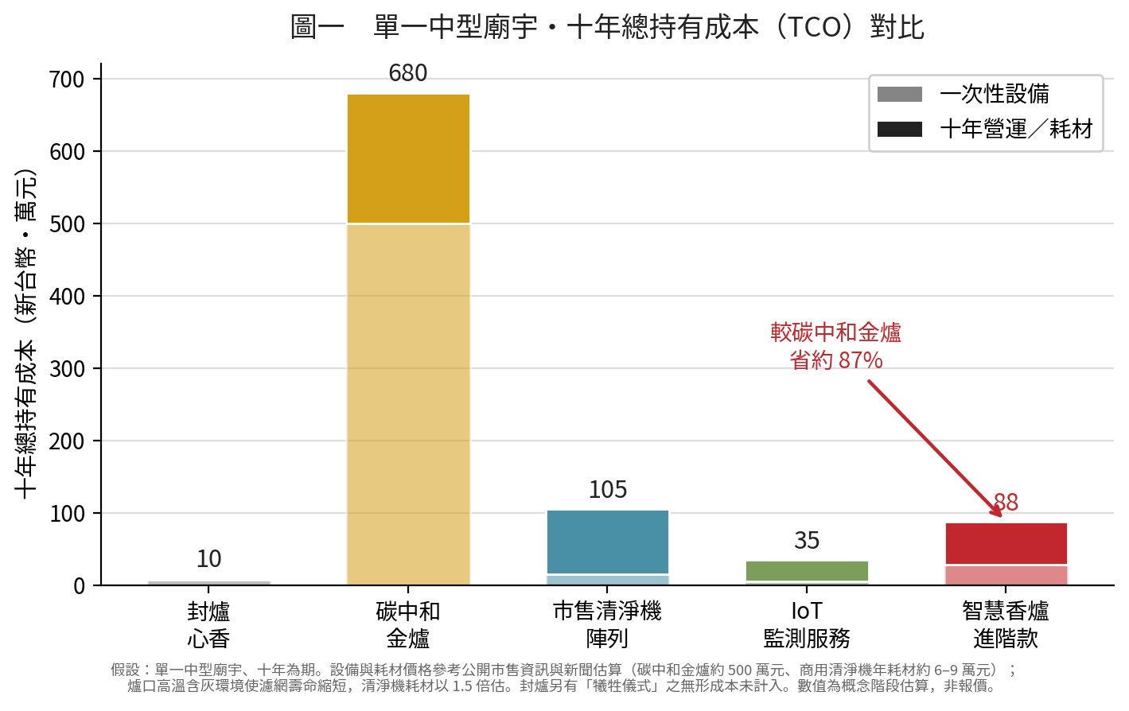
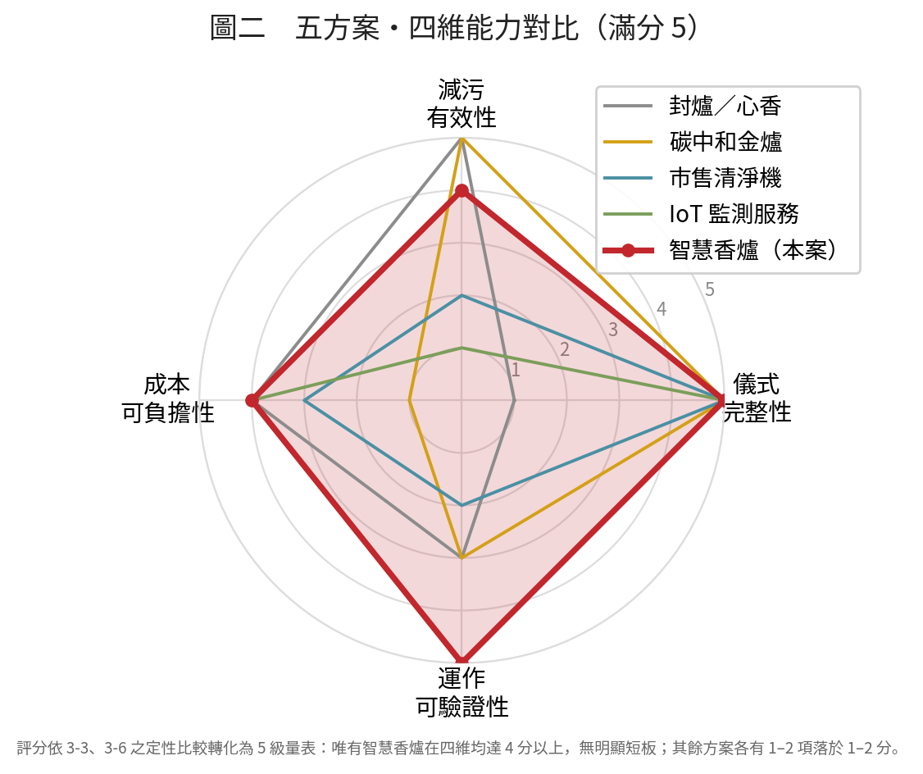
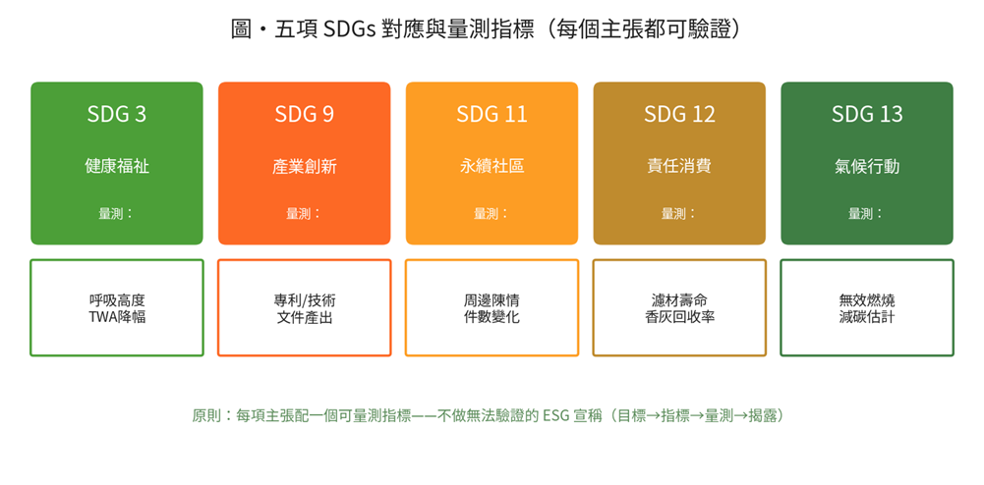
TRACTION & BUSINESS
不是簡報做得好，是系統真的在跑
已上線的實機資料鏈 × 中小廟宇負擔得起的商業模式
2026-08
12 項
29 條
原型實機上線
熱點自動上雲・斷線補傳
比賽現場模式演練通過
雲端中心站驗收全過
免帳密公開唯讀儀表板 ×3
評審隨時可看
自動化設計規則
機構／電路／韌體／雲端
跨層自檢・改一處全鏈重驗
掃碼即看：機隊即時面板（公開唯讀・免帳密）
真實感測資料每秒入庫；程式碼與資料集開放，結論可重現——這面牆上的每一項都能當場驗證。
十年總持有成本（TCO）對比
四維能力：唯一無短板的方案
−87%
十年成本只要碳中和金爐的約 1/8
設備＋年度訂閱制：收入與廟宇空品綁定，誘因完全對齊（概念階段估算）
①
示範試點
一座合作廟宇・公開實測數據
②
口碑擴散
聯誼會通路・首批付費導入
③
跨域移植
餐飲油煙・密閉空品市場
智慧香爐｜有拜有包庇（高中職組）｜李承鴻・曾翊軒｜指導：倪瑞鴻・高若瑋
成果 3 / 3

